Slide 1
DERECHOS DE PROPIEDAD INTELECTUAL

Slide 2
LOS DERECHOS DE PROPIEDAD INTELECTUAL COMPRENDEN: DERECHOS DE AUTOR DERECHOS DE PROPIEDAD INDUSTRIAL

Slide 3
DERECHO DE AUTOR
PROTEGE OBRAS, NO IDEAS
SE REFIERE A LAS LLAMADAS OBRAS INTELECTUALES
OBRAS ARTISTICAS CIENTIFICAS DIDACTICAS
POR EJEMPLO :
FOTOGRAFIAS, PINTURAS, DIBUJOS
LITERARIAS:NOVELAS, POEMAS OBRAS DE TEATRO
ARQUITECTURA: PLANOS DIBUJOS TECNICOS
OBRAS MUSICALES , TEATRALES
CINEMATOGRAFICAS
TESIS
PROGRAMAS INFORMATICOS

Slide 4
LEYES QUE REGLAMENTAN EL DERECHO DE AUTOR
…TODO AUTOR O INVENTOR ES PROPIETARIO EXCLUSIVO DE SU OBRA INVENTO O DESCUBRIMIENTO POR EL TERMINO QUE LE ACUERDE LA LEY …
C. N
ART 17
TODA PERSONA TIENE DERECHO A LA PROTECCION DE LOS INTERESES MORALES Y MATERIALES QUE LE CORRESPONDEN POR RAZON DE LAS PRODUCCIONES CIENTIFICAS LITERARIAS O ARTISTICAS DE QUE SEA AUTORA
ART. 27 DECLARACION UNIVERSAL DE LOS DERECHOS HUMANOS
LEY 11723
MODIFICADA POR
LEY 25006: INCORPORA OBRAS CINEMATOGRAFICAS
LEY 25036: INCORPORA LOS PROGRAMAS DE COMPUTACION
DECRETO 165/94: REGLAMENTA LA PROTECCION DEL SOFTWARE

Slide 6
DERECHOS DE AUTOR
DERECHOS MORALES
DIVULGACION
PATERNIDAD
INTEGRIDAD
DERECHOS PATRIMONIALES
DISTRIBUCION
REPRODUCCION
MODIFICACION
COMUNICACIÓN PUBLICA
DERECHOS PERPETUOS
DERECHOS TEMPORALES

Slide 7
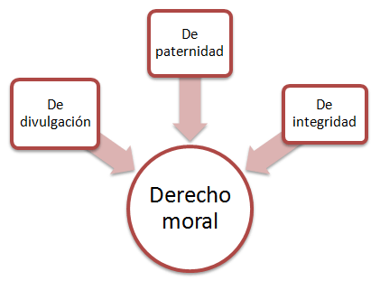

Slide 8
ECONOMICOS
TRANSFERIBLES
LOS DERECHOS PATRIMONIALES
NO PUEDEN USARSE SIN EL CONSENTIMIENTO DEL TITULAR
DURACION LIMITADA

Slide 9
LIMITACIONES AL
DERECHO DE AUTOR
COPIAS DE DOCENCIA E INVESTIGACION CRITICA PARA USO PRIVADO DEL COPISTA SIN PROPOSITO DE LUCRO
PUBLICAR HASTA MIL PALBRAS DE UNA OBRA U OCHO COMPASES MUSICALES CON FINES DIDACTICOS O CIENTIFICOS

Slide 10
DERECHOS DE PROPIEDAD INDUSTRIAL
PATENTES DE INVENCION
MODELOS DE UTILIDAD
MARCAS DE FABRICA
MODELOS Y DIBUJOS INDUSTRIALES
VARIEDADES VEGETALES
INDICACIONES GEOGRAFICAS
CIRCUITOS INTEGRADOS

Slide 11
EL ESTADO OTORGA AL INVENTOR UN DERECHO EXCLUSIVO A CAMBIO DE QUE ESTE BRINDE A LA SOCIEDAD EL FRUTO DE SU INVESTIGACION.
LAS ENSEÑANZAS TECNICAS DERIVADAS DE LAS PATENTES INVENCION O MODELOS DE UTILIDAD PUEDEN SERVIR DE BASE PARA QUE TERCEROS DESARROLLEN PERFECCIONAMIENTOS SUCESIVOS. DE ESTA MANERA CONTRIBUYE A UN MAYOR AVANCE EN EL ESTADO DE LA TECNICA.

Slide 12
PATENTE DE INVENCION: SERÁN PATENTABLES LAS INVENCIONES DE PRODUCTOS O DE PROCEDIMIENTOS, SIEMPRE QUE SEAN NUEVAS, ENTRAÑEN UNA ACTIVIDAD INVENTIVA Y SEAN SUSCEPTIBLES DE APLICACIÓN INDUSTRIAL.
DERECHO QUE ACUERDA EL ESTADO
SE TRATA DE UN BIEN INTANGIBLE
EXCLUSIVIDAD DE EXPLOTACION SOBRE EL INVENTO POR EL TERMINO DE 20 AÑOS NO RENOVABLES
AL INVENTOR
DEBE COMPARTIR LA INFORMACION SOBRE SU INVESTIGACION PARA ENRIQUECER EL CONOCIMIENTO PUBLICO Y PARA PROMOVER LA CREATIVIDAD E INNOVACION
A CAMBIO DE LA
PROTECCION

Slide 13
CONDICIONES DE PATENTABILIDAD
NOVEDAD
Será considerada novedosa toda invención que no esté comprendida en el estado de la técnica.
Por estado de la técnica deberá entenderse el conjunto de conocimientos técnicos que se han hechos públicos antes de la fecha de presentación de la solicitud de patente o, en su caso, de la prioridad reconocida, mediante una descripción oral o escrita, por la explotación o por cualquier otro medio de difusión o información, en el país o en el extranjero.

Slide 14
HABRÁ ACTIVIDAD INVENTIVA CUANDO EL PROCESO CREATIVO O SUS RESULTADOS NO SE DEDUZCAN DEL ESTADO DE LA TÉCNICA EN FORMA EVIDENTE PARA UNA PERSONA NORMALMENTE VERSADA EN LA MATERIA TÉCNICA CORRESPONDIENTE.
ACTIVIDAD INVENTIVA

Slide 15
APLICACIÓN INDUSTRIAL
HABRÁ APLICACIÓN INDUSTRIAL CUANDO EL OBJETO DE LA INVENCIÓN CONDUZCA A LA OBTENCIÓN DE UN RESULTADO O DE UN PRODUCTO INDUSTRIAL, ENTENDIENDO AL TÉRMINO INDUSTRIA COMO COMPRENSIVO DE LA AGRICULTURA, LA INDUSTRIA FORESTAL, LA GANADERÍA, LA PESCA, LA MINERÍA, LAS INDUSTRIAS DE TRANSFORMACIÓN PROPIAMENTE DICHAS Y LOS SERVICIOS.

Slide 16
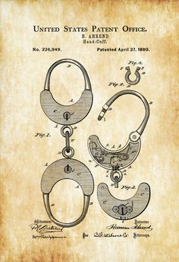
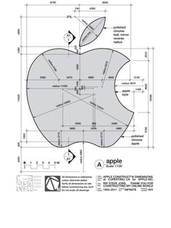
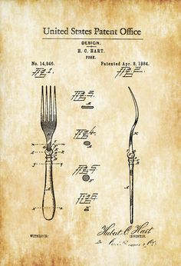
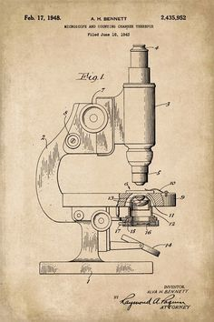
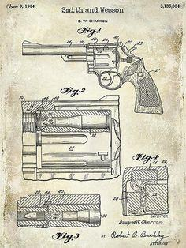
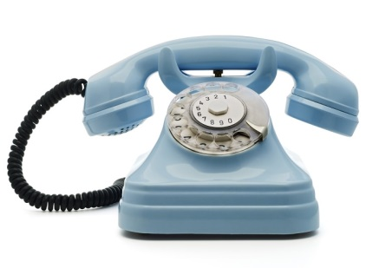
PATENTES DE INVENCION

Slide 17
DERECHOS QUE CONFIERE LA PATENTE
LA PATENTE CONFERIRÁ A SU TITULAR LOS SIGUIENTES DERECHOS EXCLUSIVOS:
A) CUANDO LA MATERIA DE LA PATENTE SEA UN PRODUCTO, EL DE IMPEDIR QUE TERCEROS, SIN SU CONSENTIMIENTO, REALICEN ACTOS DE FABRICACIÓN, USO, OFERTA PARA LA VENTA, VENTA O IMPORTACIÓN DEL PRODUCTO OBJETO DE LA PATENTE;
B) CUANDO LA MATERIA DE LA PATENTE SEA UN PROCEDIMIENTO, EL TITULAR DE UNA PATENTE DE PROCEDIMIENTO TENDRÁ DERECHO DE IMPEDIR QUE TERCEROS, SIN SU CONSENTIMIENTO, REALICEN EL ACTO DE UTILIZACIÓN DEL PROCEDIMIENTO Y LOS ACTOS DE: USO, OFERTA PARA LA VENTA, VENTA O IMPORTACIÓN PARA ESTOS FINES DEL PRODUCTO OBTENIDO DIRECTAMENTE POR MEDIO DE DICHO PROCEDIMIENTO.

Slide 18
LEY DE PATENTES Y MODELOS DE UTILIDAD
MODIFICADA POR LEY 24572 Y 25859
LEY 24481
CONVENIO DE PARIS
ORGANO DE APLICACIÓN
INSTITUTO NACIONAL DE LA PROPIEDAD INDUSTRIAL

Slide 19
MODELOS DE UTILIDAD :
TODA DISPOSICIÓN O FORMA NUEVA OBTENIDA O INTRODUCIDA EN HERRAMIENTAS, INSTRUMENTOS DE TRABAJO, UTENSILIOS, DISPOSITIVOS U OBJETOS CONOCIDOS QUE SE PRESTEN A UN TRABAJO PRÁCTICO, EN CUANTO IMPORTEN UNA MEJOR UTILIZACIÓN EN LA FUNCIÓN A QUE ESTÉN DESTINADOS, CONFERIRÁN A SU CREADOR EL DERECHO EXCLUSIVO DE EXPLOTACIÓN, QUE SE JUSTIFICARÁ POR TÍTULOS DENOMINADOS CERTIFICADOS DE MODELOS DE UTILIDAD.

Slide 20
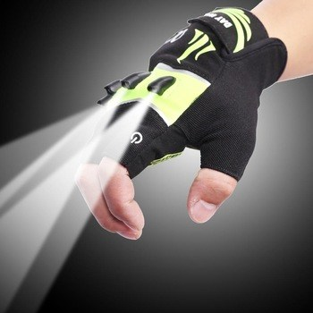
MODELOS DE UTILIDAD
LA PROTECCION SE ACUERDA
RESPECTO DE INNOVACIONES
HERRAMIENTAS
INSTRUMENTOS DE TRABAJO
OBJETOS DE USO PRACTICO
POR DIEZ AÑOS NO RENOVABLES

Slide 21
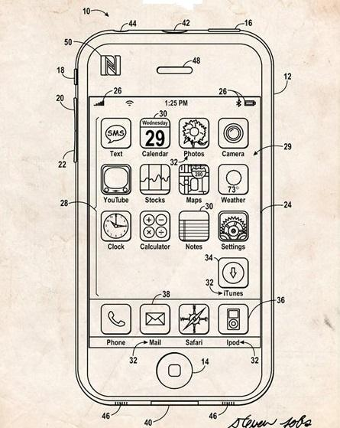
DISEÑOS Y MODELOS INDUSTRIALES
DECRETO LEY 6673
OBJETO DE PROTECCION: FORMA O ASPECTO APLICADO A UN PRODUCTO INDUSTRIAL QUE LE CONFIERE CARÁCTER ORNAMENTAL

Slide 22
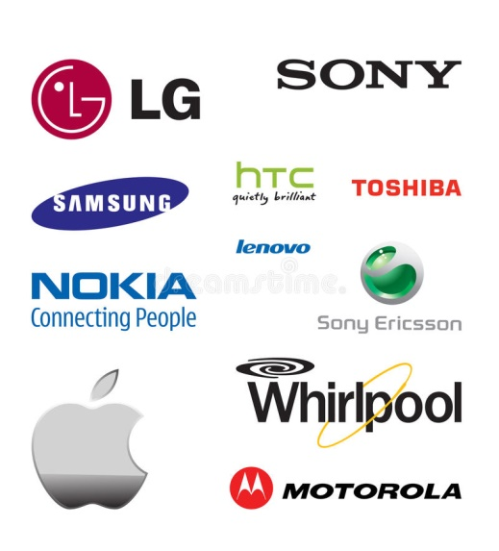
MARCAS DE FABRICA
LEY DE MARCAS 22362
OBJETO DE PROTECCION:
SIGNOS O SIMBOLOS PARA IDENTIFICAR PRODUCTOS O SERVICIOS
PLAZO DE DURACION: 10 AÑOS RENOVABLES SI SE DEMUESTRA SU
USO LOS ULTIMOS CINCO AÑOS

Slide 25
SOFTWARE: SOPORTE LOGICO O PROGRAMA DE COMPUTACION
CONCEPTO: Conjunto de instrucciones expresadas mediante palabras, codigos, planes o cualquier otra forma que al ser incorporados en un dispositivo de lectura automatizada sea capaz de hacer que un ordenador ejecute determinada tarea u obtenga determinado resultado (OMPI)

Slide 26
La Transformacion del Software en un objeto separado de comercializacion y su vulnerabilidad son las dos causas mas importantes que han estimulado el debate sobre:
LA PROTECCION JURIDICA
Por medio de:
Derecho de Propiedad Intelectual
Normas Penales
Instituciones Comunes de Derecho Privado
Patentes de invencion

Slide 27
El software es dificil de clasificar jurídicamente ya que no es una obra monolitica
Tiene varios elementos que podrian someterse a diferentes tipos de proteccion del sistema de propiedad intelectual
Si lo consideramos como un conjunto de instrucciones de la computadora que producen un resultado determinado.Segun la forma en que se expresen esas instrucciones sera el tipo de proteccion de propiedad intelectual aplicable.

Slide 28
En EEUU a partir de 1966 se registraron en la Oficina de Copyright los primeros programas de Computacion
En 1980 se sanciono una ley Fedreal estableciendo la proteccion de los programas de computacion por medio del Copyright
Posteriormente dictaron leyes en el mismo sentido Alemania, Hungria, Francia, Australia, India, Japon Reino Unido.
La oficina de Patentes en EEUU, establecio que para ser patentable un programa de computacion, se debe demostrar una utilidad que exceda la simple resolucion de ecuaciones o la transformacion de un conjunto de números en otro, sino que el inventor debe aprovechar el proceso o método para algun propósito concreto

Slide 29
PROTECCION EN ARGENTINA
:
La CN establece en el art 17 ”Todo autor o inventor es propietario exclusivo de su obra invento o descubrimiento por el termino que le acuerde la ley”
la Ley 11723 sancionada en el año 1933, no contemplaba la proteccion de los programas de computacion
El Decreto 165/94 incluyo las obras de software en la enumeracion de las obras amparadas por la Ley 11723 y estableció el procedimiento de registracion

Slide 30
Ley 25140 Aprueba el Convenio de Berna y el Tratado de los Derechos de Autor de la OMPI que establecen la necesidad de dictar normas de proteccion dentro de los regímenes de autor
Ley 25036/98 modificó el art. 1 de la Ley 11723 agregando a la lista de obras literarias, artísticas o científicas a los programas de computacion fuente y objeto y las compilaciones de datos o de otros materiales

Slide 31
La ley 25036 incluyó como inc d) del art. 4 de la ley 11723, que expresa: “son titulares del derecho de propiedad intelectual…”
d) Las personas físicas o jurídicas cuyos dependientes contratados para elaborar un programa de computación hubiesen producido un programa de computacion en el desempeño de sus funciones laborales, salvo estipulacion en contrario.

Slide 32
REGISTRO DEL SOFTWARE
La inscripcion se realiza en la Direccion Nacional de Derechos de Autor por medio de la Cámara de Empresas de Software y Servicios Informaticos
EFECTOS: El registro del Software en la DNDA
es el título que garantiza el ejercicio de los derechos de autor : Prohibe el uso o explotacion del software por terceros sin autorizacion
Crea la presuncion de que lo depositado es una obra intelectual
Que quien hizo el deposito de la obra es el autor de ella
Hace recaer la carga de la prueba a quien se oponga a los efectos de la inscripcion
Otorga fecha cierta a la obra y da certeza sobre su existencia
Constituye el elemento de comparacion en supuestos de plagio o piratería
Confiere publicidad a las obras registradas

Slide 33
Derechos que surgen como consecuencia de la proteccion de los Derecho de Autor
El derecho de propiedad de una obra cientíifica, literaria o artística comprende para su autor la facultad de disponer de ella de publicarla ejecutarla representarla y exponerla en publico, de enajenarla de traducirla, adaptarla o autorizar su traduccion y de reproducirla de cualquier forma. (art. 2 de la Ley 11723)
ASPECTOS
Comprende por un lado la Facultad de obtener los beneficios económicos de la obra y por otro lado aspectos de caracter extrapatrimonial que configuran los derechos morales de autor originados en la necesidad de proteger la personalidad creativa

Slide 34
PATRIMONIAL
ART. 51 LEY 11723: El autor o sus derechohabientes pueden ceder o enajenar total o parcialmente su obra. Esta enajenacion es valida solo durante el termino estableciod por la ley y confiere a su adquirente el derecho a su aprovechamiento economico sin poder alterar su titulo forma y contenido
ART. 57 LEY 11723 : la explotacion de la propiedad intelectual sobre los programas de computacion incluirá entre otras formas los contratos de licencia para su uso o reproduccion.
El ejercicio de las facultades mencionadas por un tercero no autorizado por el titular o sus derechohabientes constituye un ilícito contra el derecho de autor, que puede ser de caracter civil o penal.

Slide 35
ASPECTO MORAL
Se traduce en una serie de prerrogativas personales derivadas del hecho de la creacion
El derecho al inédito
El derecho a la integridad de la obra
El derecho a la paternidad
Estos derechos son inalienables y no se transmiten por la cesion de la obra que puede hacer el autor a un tercero.

Slide 36
EL SOFTWARE LIBRE
Es el que incorpora cuatro libertades
La libertad de ejecutar el programa para cualquier fin
La libertad de estudiar como funciona el programa y adaptarlo a las necesidades propias
Redistribuir las copias prara ayudar a los pares
Libertad de mejorar el programa y lanzar las mejoras al público para que toda la comunidad se beneficia

Slide 37
INSTITUTO NACIONAL DE LA PROPIEDAD INTELECTUAL
EFECTO TECNICO
e

Slide 38
Un programa de computación reivindicado como tal o como un registro en un portador de grabación, no será patentable independientemente de su contenido. La situación no cambia cuando el programa de computación se carga en una computadora conocida. Sin embargo, si el objeto reivindicado aporta una contribución técnica al arte previo, la patentabilidad no deberá ser denegada por el solo hecho que un programa de computación interviene en su implementación. Esto significa, por ejemplo, que máquinas controladas por programas, manufactura controlada por programas o procedimientos de control deberán ser considerados como materia patentable. Se desprende también que si el objeto reivindicado abarca solamente un programa de trabajo de control interno de una computadora conocida, el objeto propuesto podrá ser patentable si provee un efecto técnico.

Slide 39
DECRETO 165/94
Artículo1º –– A los efectos de la aplicación del presente decreto y de la demás normativa vigente en la materia:
a) Se entenderá por obras de software, incluidas entre las obras del artículo 1º de la ley 11.723, a las producciones constituidas por una o varias de las siguientes expresiones:
I. Los diseños, tanto generales como detallados, del flujo lógico de los datos en un sistema de computación;
II. Los programas de computación, tanto en su versión 'fuente', principalmente destinada al lector humano, como en su versión 'objeto', principalmente destinada a ser ejecutada por el computador;
III. La documentación técnica, con fines tales como explicación, soporte o entrenamiento, para el desarrollo, uso o mantenimiento de software.

Slide 40
b) Se entenderá por obras de base de datos, incluidas en la categoría de obras literarias, a las producciones constituidas por un conjunto organizado de datos interrelacionados, compilado con miras a su almacenamiento, procesamiento y recuperación mediante técnicas y sistemas informáticos.
c) Se considerarán procedimientos idóneos para reproducir obras de software o de base de datos a los escritos o diagramas directa o indirectamente perceptibles por los sentidos humanos, así como a los registros realizados mediante cualquier técnica, directa o indirectamente procesables por equipos de procesamiento de información.
d) Se considerará que una obra de software o de base de datos tiene el carácter de publicada cuando ha sido puesta a disposición del público en general, ya sea mediante su reproducción sobre múltiples ejemplares distribuidos comercialmente o mediante la oferta generalizada de su transmisión a distancia con fines de explotación.
e) Se considerará que una obra de software o de base de datos tiene el carácter de inédita, cuando su autor, titular o derechohabiente la mantiene en reserva o negocia la cesión de sus derechos de propiedad intelectual contratando particularmente con los interesados.

Slide 41
Art. 2º –– Para proceder al registro de obras de base de datos publicadas, cuya explotación se realice mediante su transmisión a distancia, se depositarán amplios extractos de su contenido y relación escrita de su estructura y organización, así como de sus principales características, que permitan a criterio y riesgo del solicitante individualizar suficientemente la obra y dar la noción más fiel posible de su contenido.
Art. 3º –– Para proceder al registro de obras de software o de base de datos que tengan el carácter de inéditas, el solicitante incluirá bajo sobre lacrado y firmado todas las expresiones de la obra que juzgue convenientes y suficientes para identificar su creación y garantizar la reserva de su información secreta.

